Slide 1
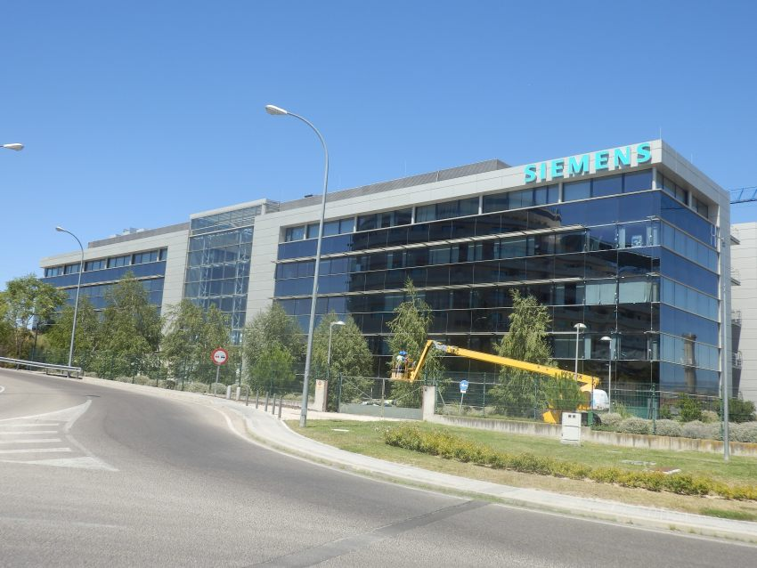


AUTOCONSUMO FOTOVOLTAICO PARA SISTEMA HVAC DE UN CPD
Mario Carrión sirvent - 08/01/2026

Slide 2
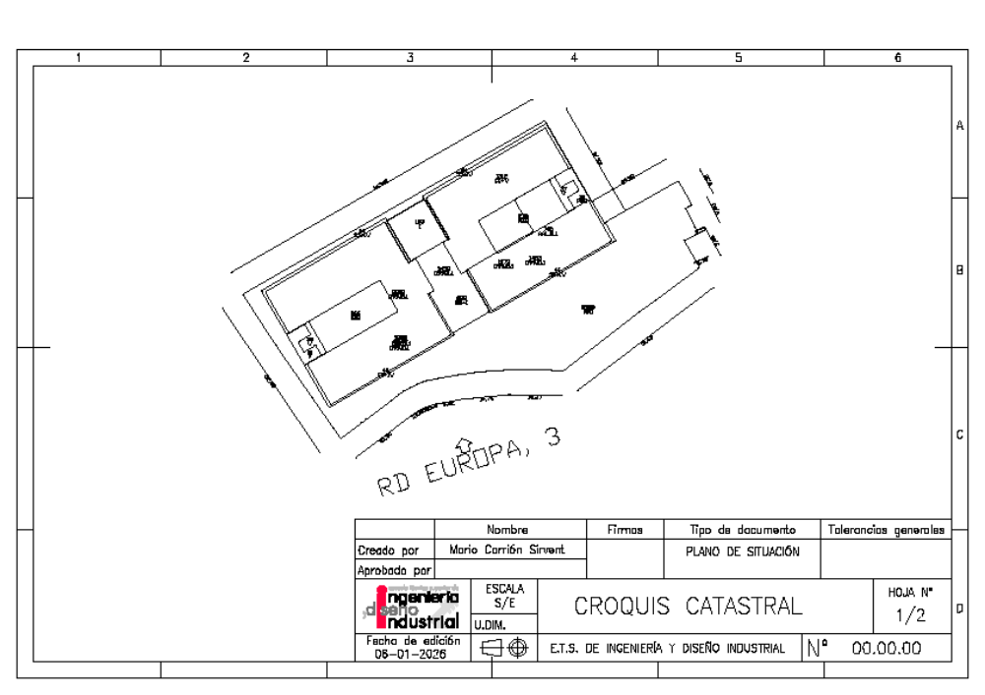
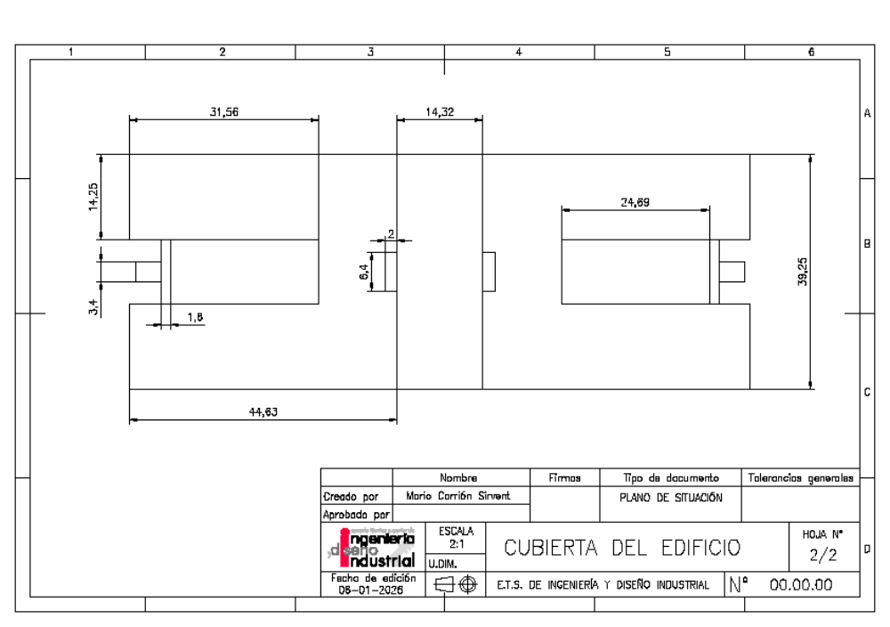
PLANO DE SITUACIÓN
LOCALIDAD: Tres Cantos LATIDUD: 40º 35’ 53’’ LONGITUD: -3º 43’ 2’’

Slide 3
NORMATIVA APLICABLE
EDIFICACIÓN
  Ley 38/1999 → Ordenación de la Edificación (LOE)
  RD 314/2006 → Código Técnico de la Edificación (CTE)
SEGURIDAD
  Ley 31/1995 → Prevención de Riesgos Laborales (PRL)
  RD 513/2017 → Reglamento de Instalaciones de Protección Contra Incendios (RIPCI)
  RD 2267/2004 → Reglamento de Seguridad Contra Incendios en los Establecimientos Industriales (RSCIEI)
    RD 145/2023 → Modificaciones del RSCIEI
AMBIENTAL
  Ley 7/2021 → Cambio climático y transición energética
  RD 105/2008 → Residuos de Construcción y Demolición (RCD)
ELÉCTRICA
  RD 842/2002 → REBT + ITC’s
  UNE-EN IEC 62446-1 → Documentación, verificación, puesta en marcha, inspección
  UNE-EN IEC 62116 → Anti-isla
  UNE-EN IEC 61730-1 y 62109-1 → Seguridad de módulos e inversores
COMUNIDAD
  Ley de Propiedad Horizontal → Emplazamiento en uso común a varias empresas
ENERGÍAS RENOVABLES
  Ley 24/2013 → Sector eléctrico
  RD 1183/2020 → Acceso y conexión
AUTOCONSUMO
  RD 244/2019 → Autoconsumo

Slide 4
RADIACIÓN SOLAR Y CLIMA
CARACTERÍSTICAS | METEONORM 8.2 | PVGIS 5.3 | NASA-SSE
Nº Años con medidas | 20 | TMY: 1990 | 13
Resolución temporal | Mensual | Horaria | Mensual
Resolución espacial | Puntual (por interpolación espacial) | ~ 5 km | ~ 111 km
Fuente de datos | Estaciones + Satélites (~28%) | PVGIS (API) - TMY | Satélite
Precisión de los datos | MBE ≈ 0% RMS ≈ 6,8% | MBE ≈ 0,07% RMS ≈ -0,45% | MBE ≈ −1% RMS ≈ 14,5%

Slide 5
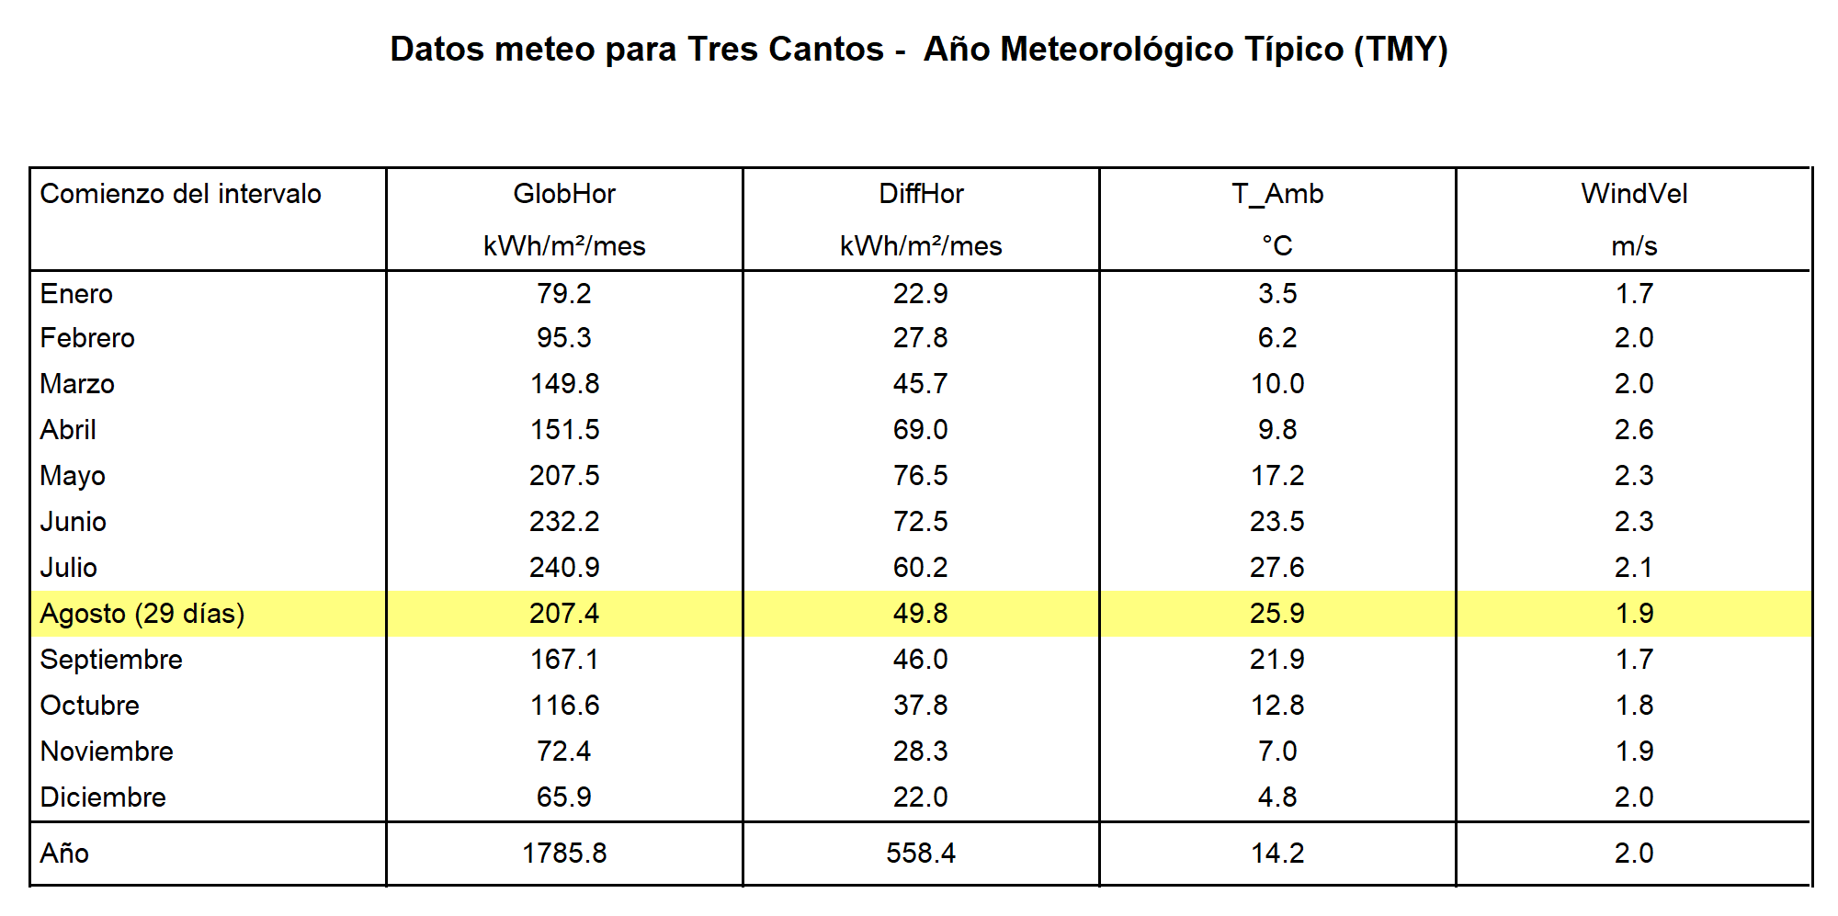
RADIACIÓN SOLAR Y CLIMA
Temperatura ambiente mínima diurna: -10ºC (20/01/1978)
Temperatura ambiente máxima diurna: 40.0ºC (12/04/1987)
Inclinación óptima: 37-38º (pérdida respecto al óptimo -3%)

Slide 6
DATOS DE LA SUPERFICIE
Superficie | 1
Área total (m²) | 550
Orientación (º) | -30
Inclinación (º) | 10
Características | Cubierta plana de chapa
Pérdidas por orientación (%) | 1,22
Pérdidas por inclinación (%) | 8,62
Pérdidas globales (%) | 11,4
Superficie neta disponible (m²) | 450 (0,82)

Slide 7
POTENCIA DEL CAMPO FOTOVOLTAICO
% AUTOCONSUMO: no es un factor limitante
  HVAC de CPD → gran consumo plano 24/7
NORMATIVA: no es un factor limitante
  Edificio existente + reforma no integral
PUNTO CONEXIÓN: no es un factor limitante
  Potencia nominal > 100 kW
SUPERFICIE DISPONIBLE: es un factor limitante
  Superficie neta disponible: 450 m²
CAPACIDAD INVERSIÓN: es un factor limitante
  Propiedad → Proyectos a subasta

Slide 8
CONSUMO DEL EDIFICIO
Propiedad: SIEMENS, S.A
Uso: Parque Tecnológico
Red: Trifásica B.T
Distribuidora: i-DE Redes Eléctricas Inteligentes, S.A.U
Comercializadora: Acciona Green Energy Developments, S.L.U
Potencia contratada: 2.300 kW (PC1-PC5) y 3300 kW (PC6)
Tipo de tarifa eléctrica: 6.1TD
Períodos de la tarifa: 6 (P1-P6)

Slide 9
SELECCIÓN DEL MÓDULO
CARACTERÍSTICA TÉCNICA | Sunpower Maxeon 6 | REC Alpha Pure-RX | Jinko Tiger Neo 72HL4
Potencia Pico STC (Wp) | 440 | 470 | 585
Tecnología en célula | IBC (back-contact) | HJT (heterojunction) | TOPCon (tipo N)
Coeficiente de temperatura de la potencia (%/ºC) | -0,29 | -0,24 | -0,29
Degradación inducida por la luz LID (%) | 2 | 0 | 1
Degradación inducida por potencial PID (%) | Solicitar | 0 (Anti-PID) | 0 (Anti-PID)
Garantía de potencia (años) | 40 (0,25%/año) | 25 (0,25%/año) | 30 (0,30%/año)
Garantía de producto (años) | 40 | 25 | 12
Características especiales | “shade resilience”, larga garantía y baja degradación anual | Coeficiente térmico muy bajo, alta densidad de potencia, sin LID | Mejor captación, bifacial
Posición del fabricante en el ranking | 1 (EnergySage) | 1 CleanEnergy Reviews | 7 CleanEnergy Reviews
Precio (€/Wp) | 0,85-1,1 | 0,45-0,6 | 0,15-0,25

Slide 10
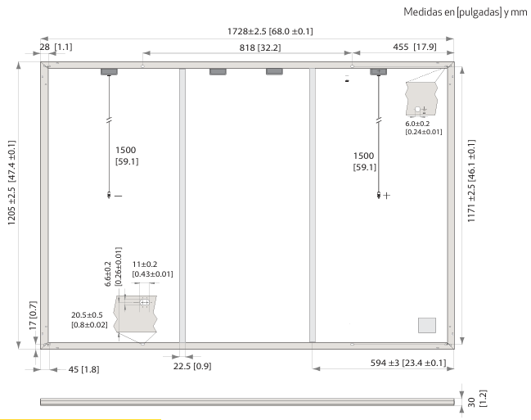
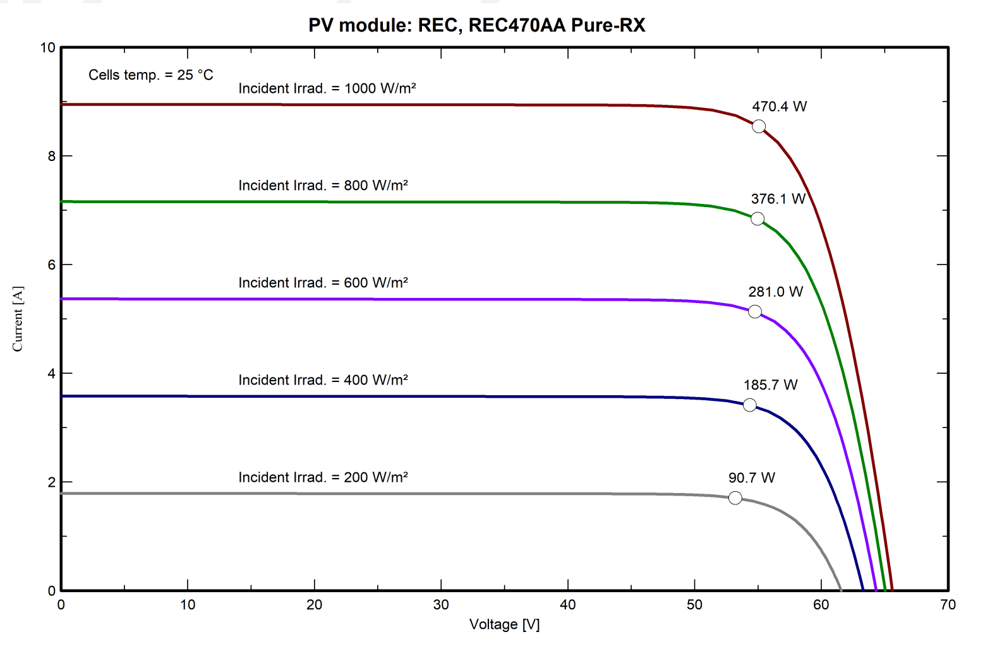
REC ALPHA PURE-RX

Slide 11
SELECCIÓN DEL INVERSOR
CARACTERÍSTICA TÉCNICA | Huawei SUN2000-100TKL-M2 | Sungrow SG110CX | SMA Sunny Tripower CORE2 STP110-60
Tipo | String 3F | String 3F | String 3F
Tecnología | Estándar | Estándar | Estándar
Potencia nominal AC (kW) | 100 | 110 | 110
Eficiencia máxima (%) | 98,8 | 98,7 | 98,6
MPPT | 10 | 9 | 12
Intervalo DC seguimiento máxima potencia (V-V) | 200-1000 | 200-1000 | 500-800
Intensidad máxima DC (A) | 30 | 26 | 26
Índice de protección | IP66 | IP66 | IP66
Precio (€/W) | 0,0489 | 0,0426 | 0,0402

Slide 12
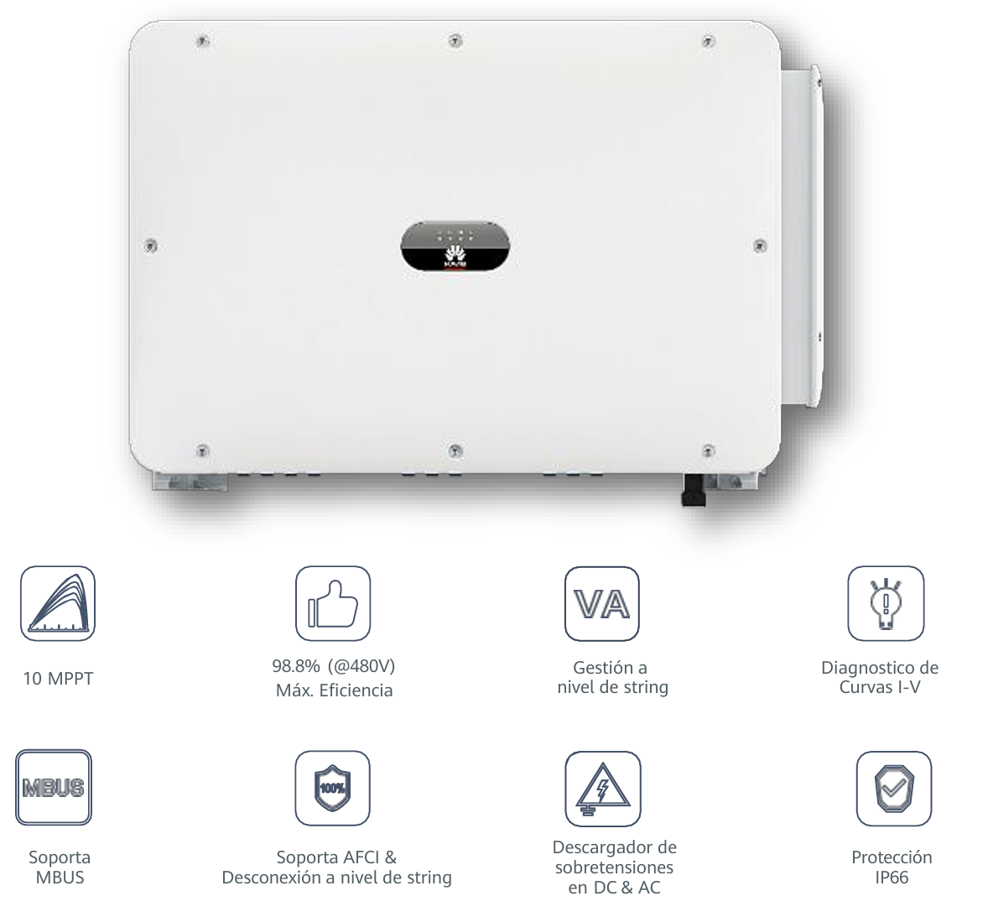
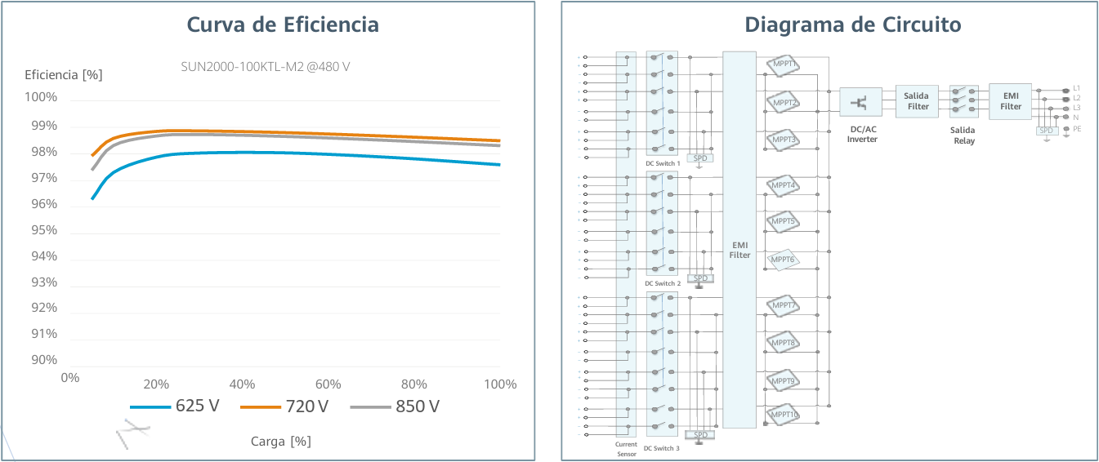
HUAWEI SUN2000-100TKL-M2

Slide 13
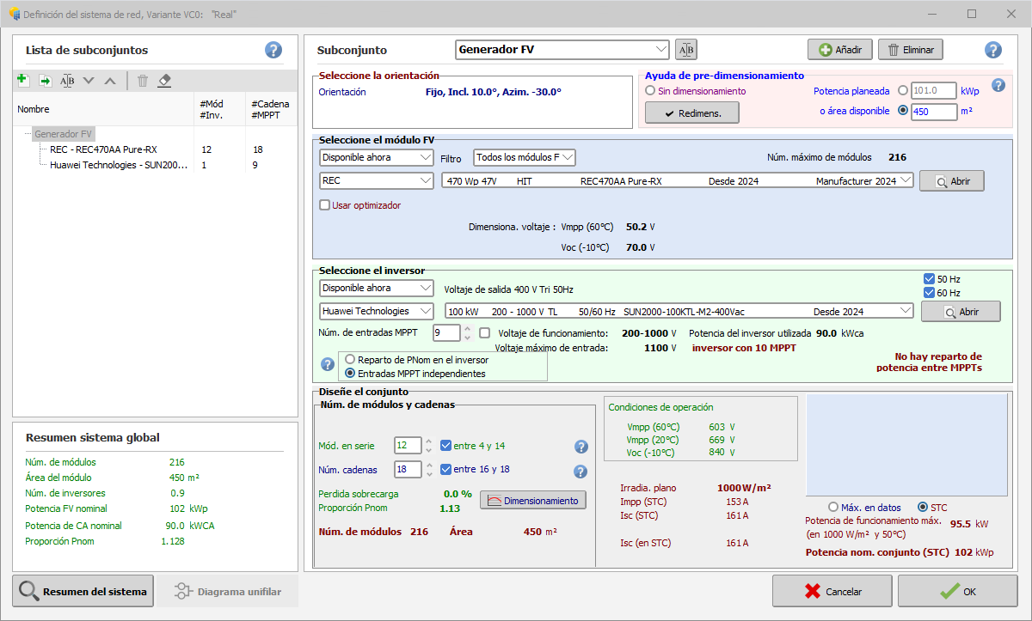
ASOCIACIÓN DE MÓDULOS

Slide 14
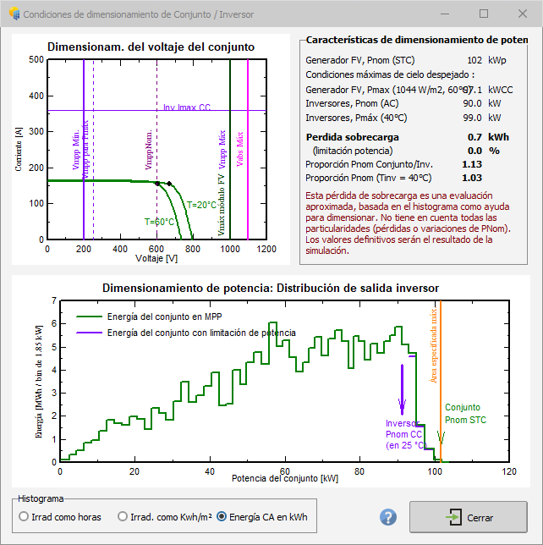
AJUSTE DEL INVERSOR

Slide 15
CARACTERÍSTICAS DEL
SISTEMA FV
Identificación del edificio o parcela: RD Europa, 3
Potencia fotovoltaica: 102 kWp
Asociación de módulos Np x Ns: 18 x 12
Potencia de inversores: 90 kWac
Ratio potencia DC/AC: 1.13
Pérdidas por sombreado: 3,9%
Pérdidas por orientación e inclinación: 11,4%
Tipo de autoconsumo: Sin excedentes
Área ocupada: 450 m2
Ubicación del inversor: Cubierta
Punto de conexión: CGBT con sistema antivertido

Slide 16
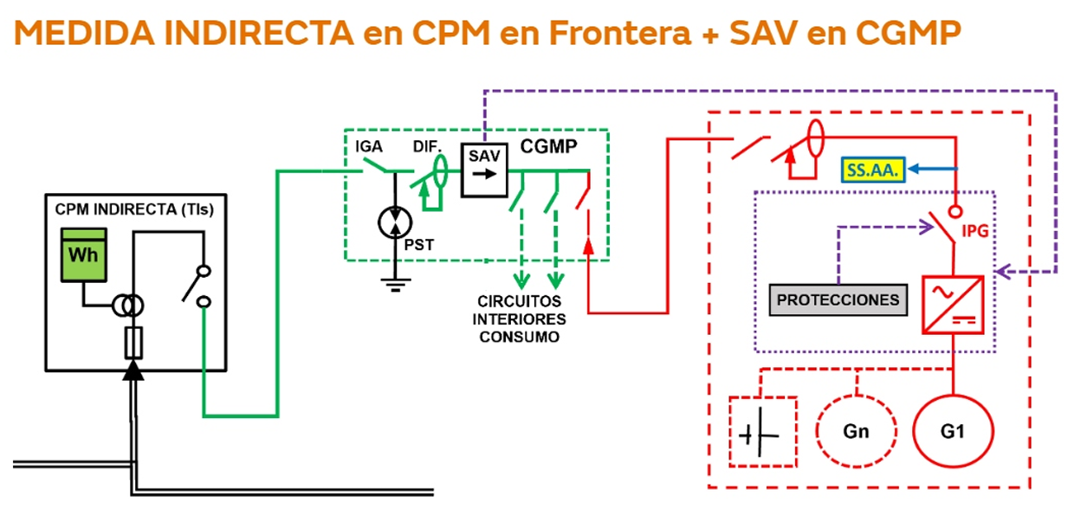
PUNTO DE CONEXIÓN

Slide 17
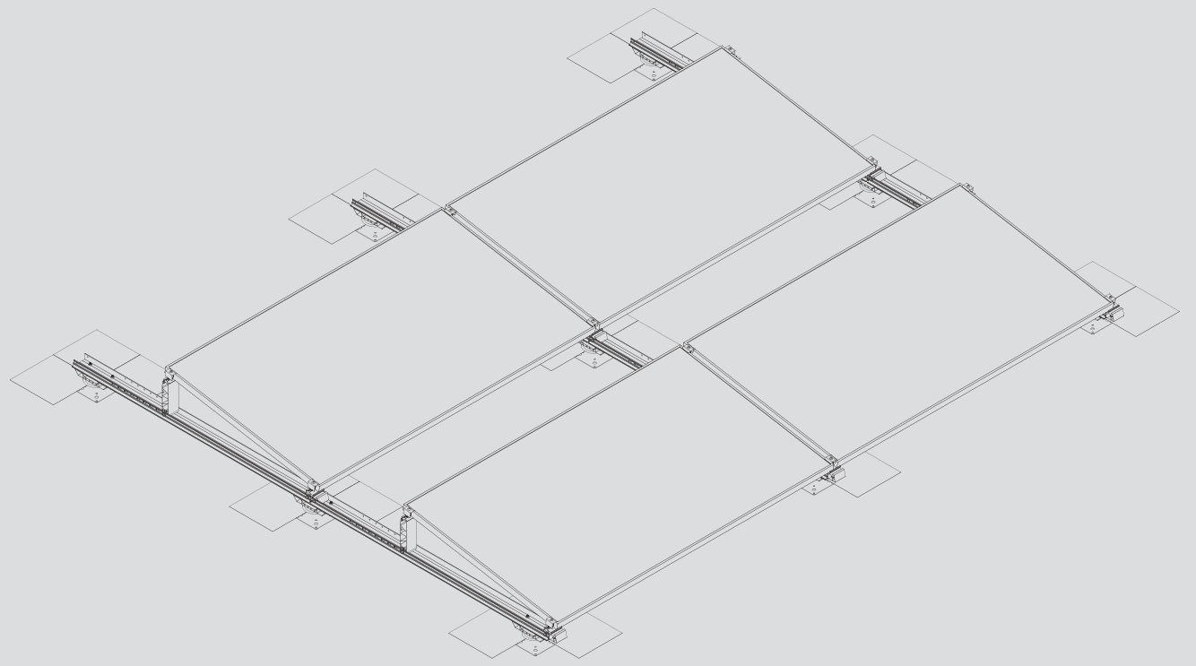
RENUSOL FS Pro 10-S IFP
Superficie de empleo: Cubierta plana de chapa perforable
Fijación: Fijación mecánica al tejado + sellado de estanqueidad
Soporte de cumbrera: F (1190-1230 mm)
Criterio de dimensionado: Comprobación de cargas viento/nieve según CTE

Slide 18
CÁLCULO DE PÉRDIDAS
PÉRDIDAS | HIPÓTESIS | FUENTE
Pérdidas térmicas | Modelo térmico PVSyst (4,50%) | Array losses Loss diagram
Pérdidas eléctricas | Pérdida cableado DC (1,00%) Pérdida del inversor (1,50%) | Array losses Loss diagram
Pérdidas por tolerancia de la potencia | Pérdida calidad del módulo (0,53%) | Module Quality Loss Loss Fraction
Pérdidas por degradación de potencia inducida por la luz LID | LID (0,0%) | Loss diagram
Pérdidas por degradación de potencia inducida por potencial PID | PID (0,0%) | Loss diagram
Pérdidas por dispersión de parámetros | Dispersión de módulos (2,00%) Dispersión de strings (0,05%) | Module mismatch losses Strings mismatch Loss diagram
Pérdidas por suciedad | Suciedad (1%) | Loss diagram
Pérdidas por ángulo de incidencia | IAM (1.9%) | Array losses Loss diagram
Pérdidas por indisponibilidad | Disponibilidad/indisponibilidad (0,5%) Consumo nocturno (0,0%) | Loss diagram

Slide 19
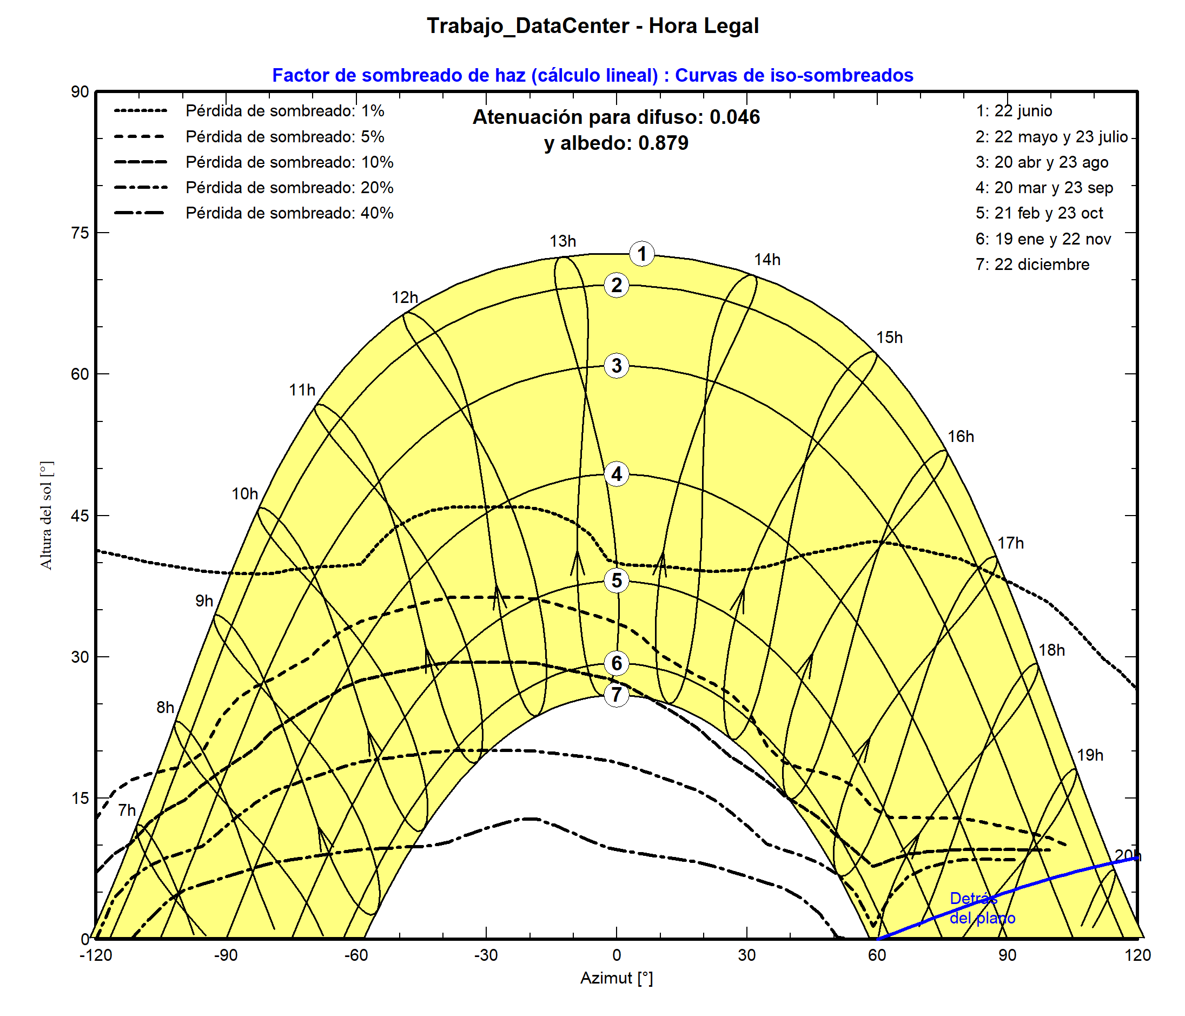
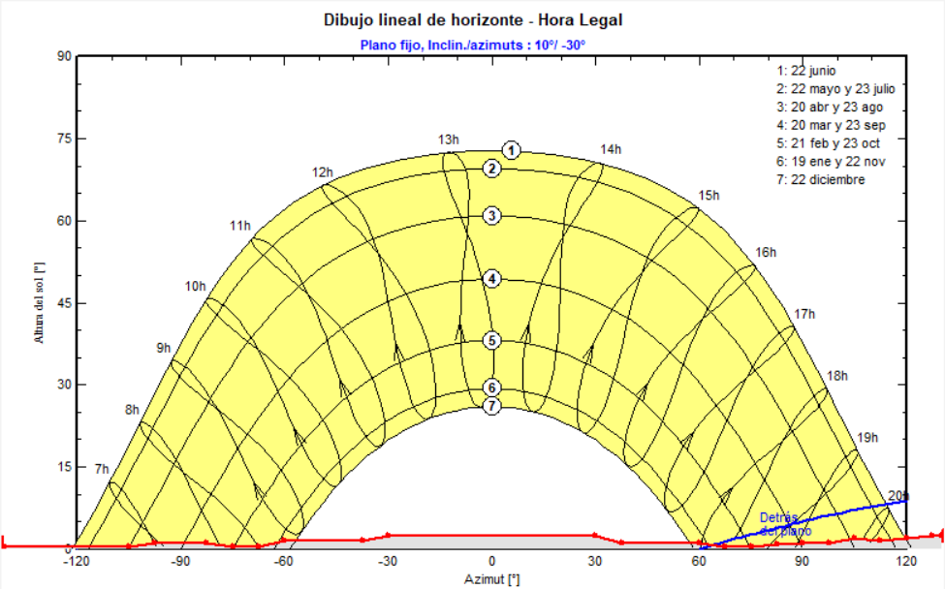
PERFIL DEL HORIZONTE

Slide 20
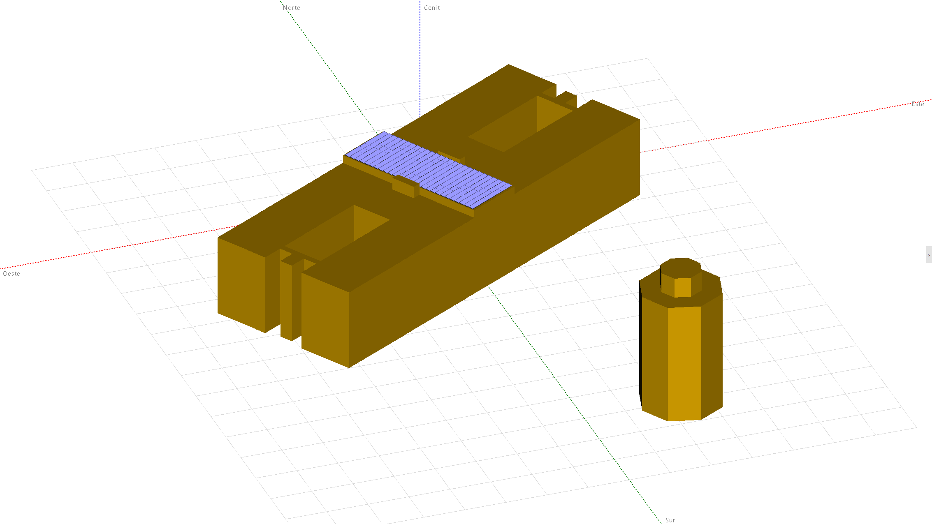
SITUACIÓN 3D
EDIFICIO SISTEMA FV

Slide 21
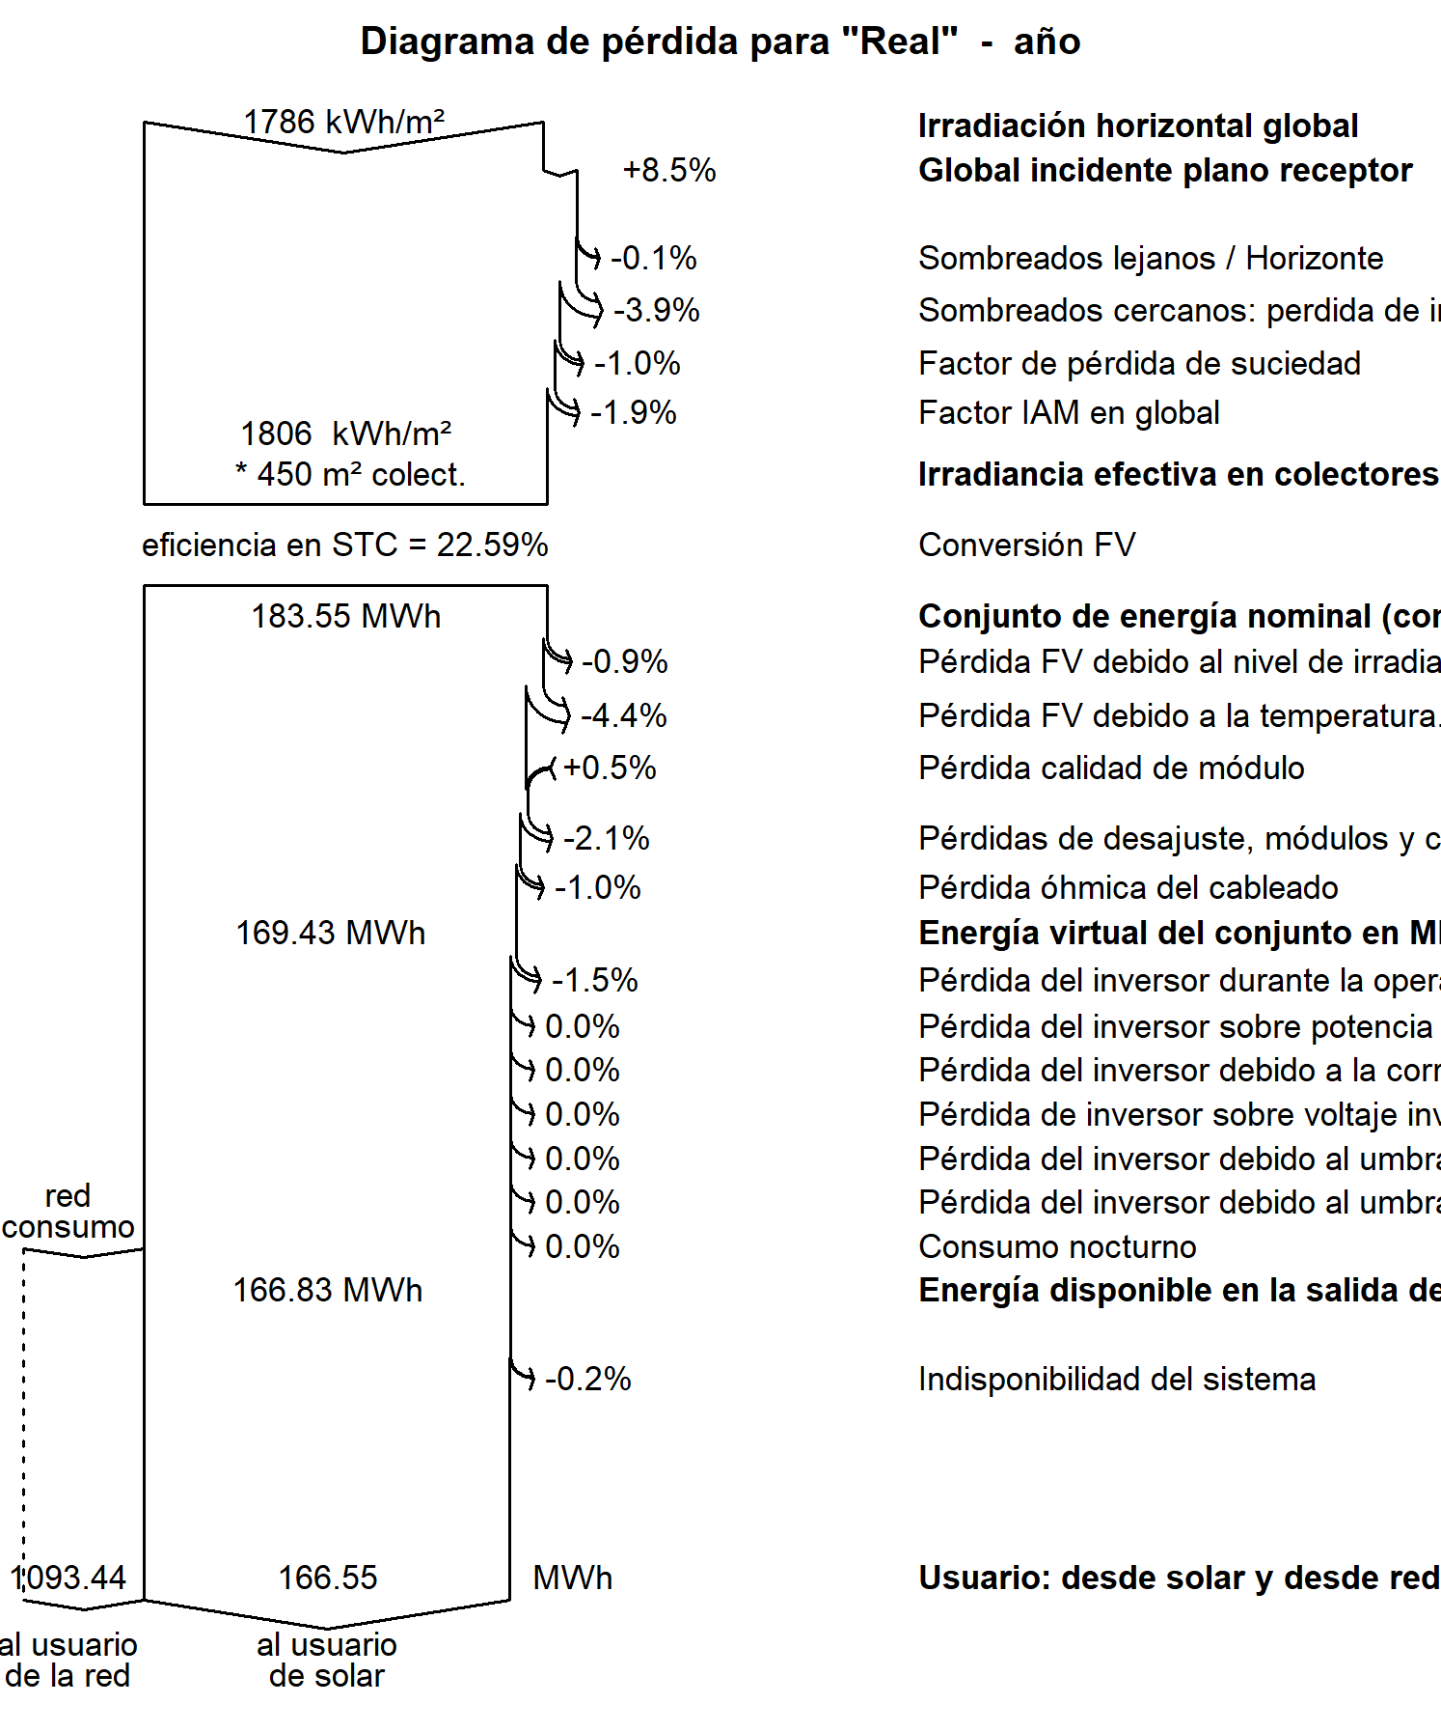
DIAGRAMA DE SANKEY

Slide 22
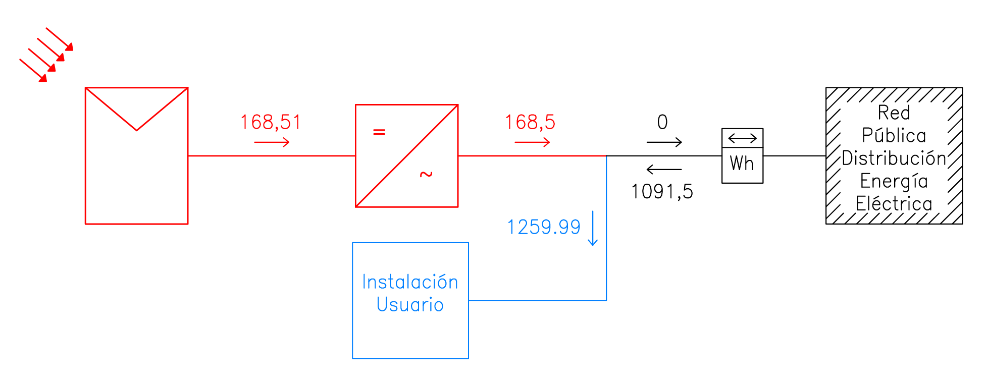
CÁLCULO ENERGÉTICO
Nomenclaturas | Energía | Valor
E_{PV} / Produced Energy | Energía generada por el sistema fotovoltaico (MWh) | 166,55
E_{A} / E_solar | Energía fotovoltaica autoconsumida (MWh) | 166,5
E_{TUN} | Energía inyectada en la red de distribución (MWh) | 0
E_{FUN} / EFrGrid | Energía consumida de la red de distribución (MWh) | 1093,4
E_{L} / Used Energy | Energía consumida por el usuario (MWh) | 1259,99
E_{NUN} | Energía neta aportada por la red (MWh) | 1093,4

Slide 23
RESUMEN DE RESULTADOS ENERGÉTICOS
Parámetro | Símbolo | Valor | Unidades
Irradiación global (sobre el generador fotovoltaico) | Y_{R} | 1937,60 | kWh/m²
Índice de productividad del generador fotovoltaico | Y_{A} | 1668,72 | kWh/kWp
Índice de productividad final del sistema fotovoltaico | Y_{F} | 1640,98 | kWh/kWp
Rendimiento (Performance Ratio) | PR | 84,67 | %
Energía total producida | E_{PV} | 165,55 | MWh
Autoconsumo | A_{PV} | 100 | %
Autosuficiencia energética sin balance neto | C_{D} | 13,22 | %
Autosuficiencia energética con balance neto | C_{D,NM} | 13,22 | %
Dependencia de la red | D_{G} | 86,78 | %

Slide 24
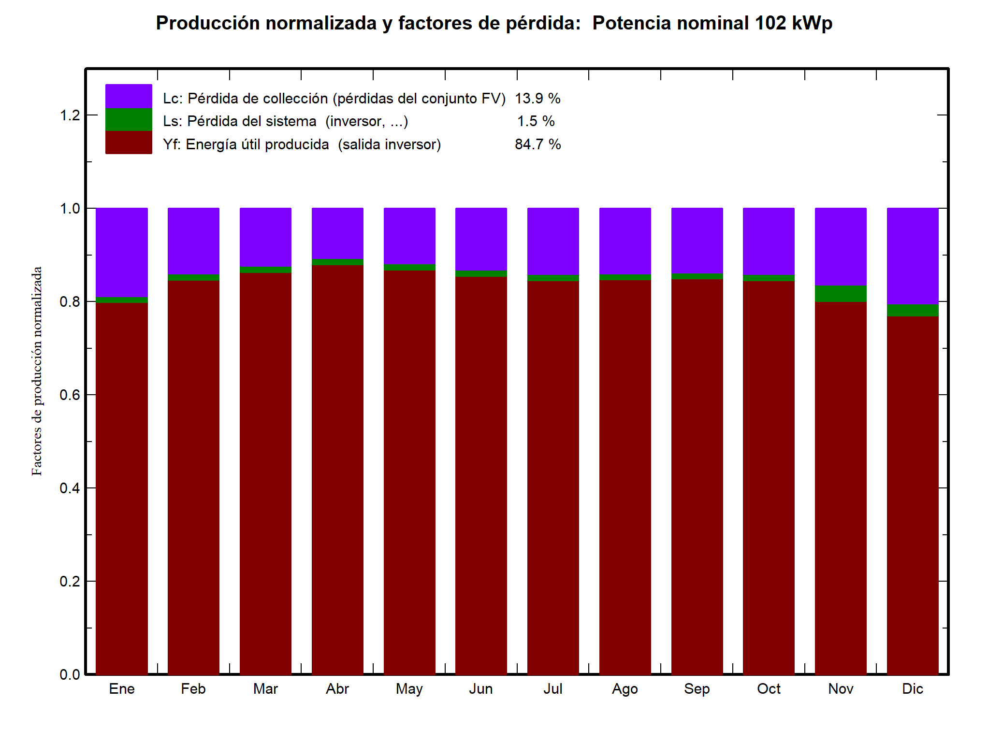
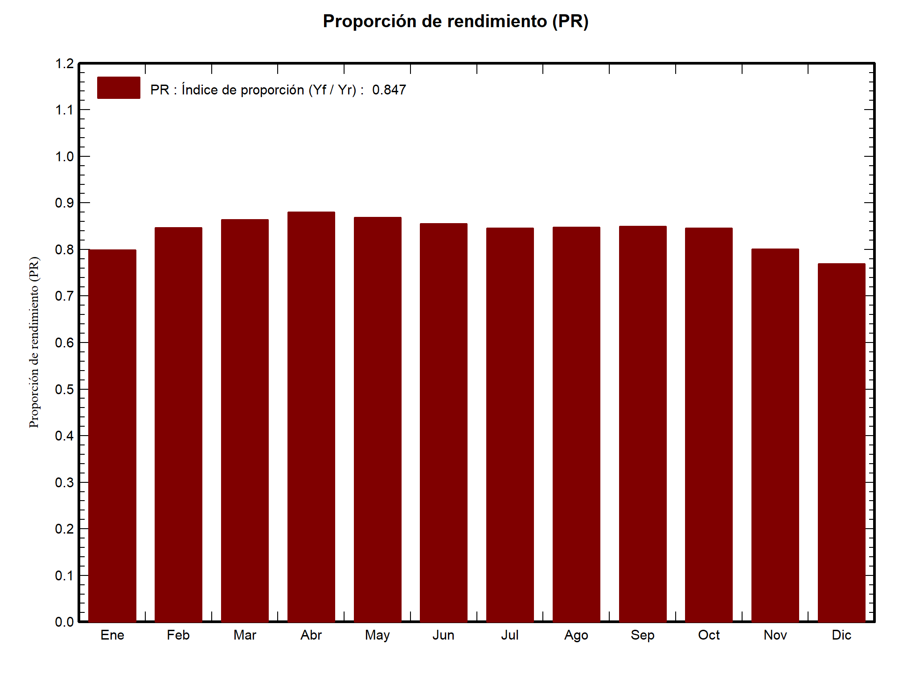
DIAGRAMA DE BARRAS

Slide 25
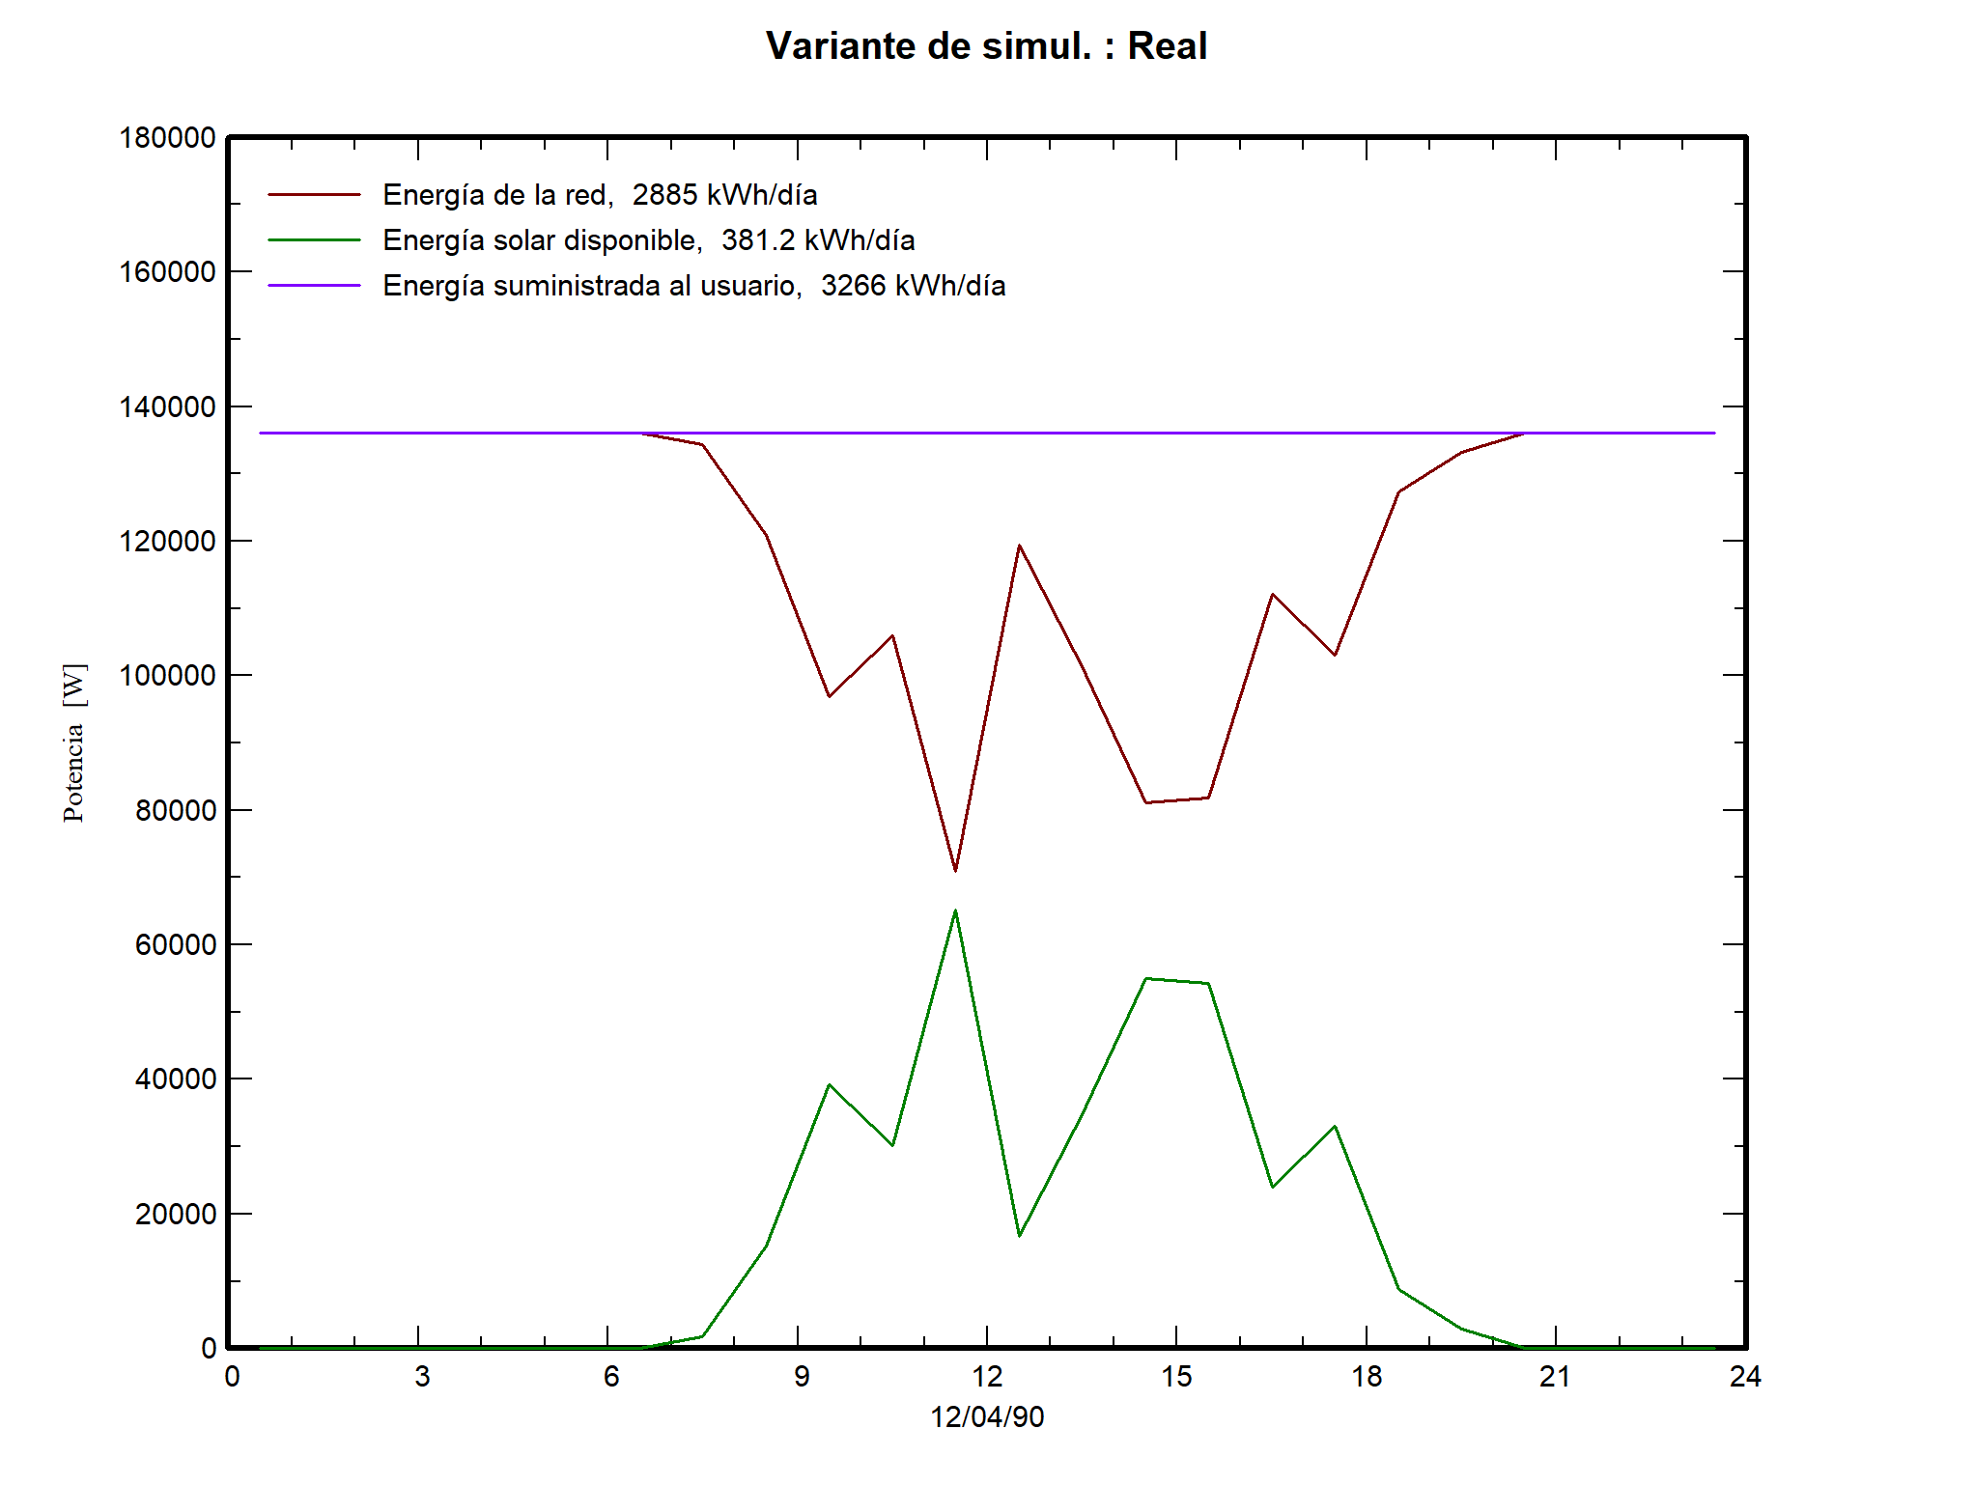
PERFILES DE CONSUMO Y GENERACIÓN

Slide 26
Gracias
¿Alguna pregunta?

